Slide 1

Módulo 4:
Desenvolver soluções de IA generativa com o Serviço OpenAI do Azure
AI-102: Criação e Implementação de uma Solução de IA do Azure

Slide 2
Desenvolver Aplicativos com o Serviço OpenAI do Azure

Slide 3

Roteiro de Aprendizagem
1
Integrar o OpenAI do Azure ao seu aplicativo
2
Usar a API REST
3
Usar SDKs específicos de idioma

Slide 4
Como integrar o OpenAI do Azure ao seu aplicativo
Os aplicativos enviam os prompts aos modelos implantados. As respostas são conclusões.
Três pontos de extremidade da API REST:
Preenchimento – o modelo usa um prompt de entrada e gera um ou mais preenchimentos previstos

Slide 5
Como integrar o OpenAI do Azure ao seu aplicativo
Inserções – o modelo usa a entrada e retorna uma representação de vetor dessa entrada
ChatCompletion – o modelo recebe entrada na forma de uma conversa de chat (em que as funções são especificadas com a mensagem enviada) e a próxima conclusão do chat é gerada

Slide 6
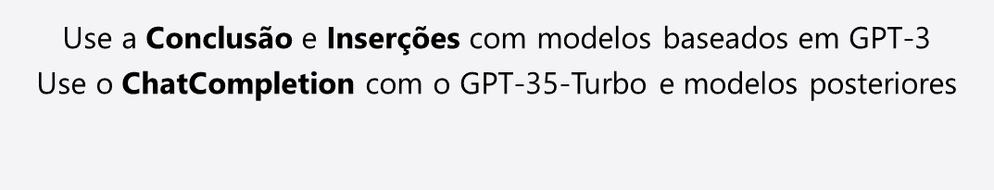
Como integrar o OpenAI do Azure ao seu aplicativo
ChatCompletion será o ponto de extremidade em que nos concentramos para este curso

Slide 7
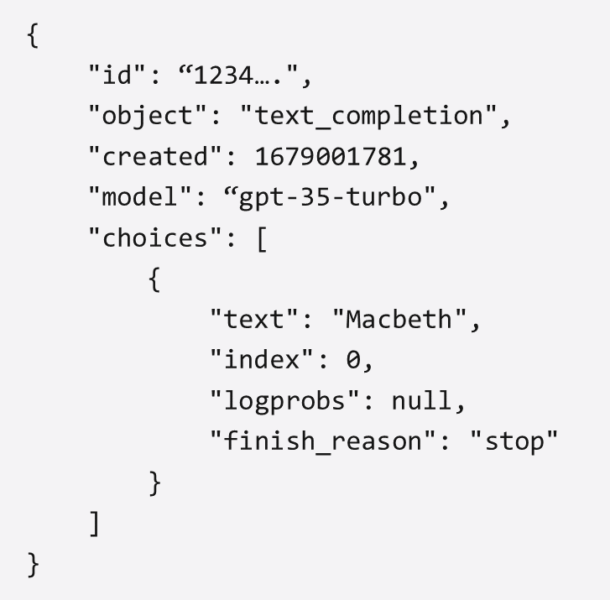
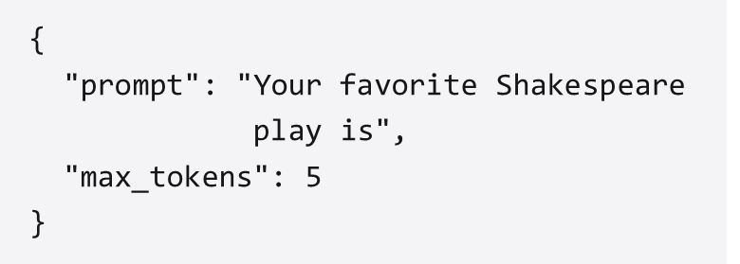
Usando a API REST do OpenAI do Azure
Ponto de extremidade de Conclusão
https://endpoint.openai.azure.com/openai/deployments/deployment/completions

Slide 8
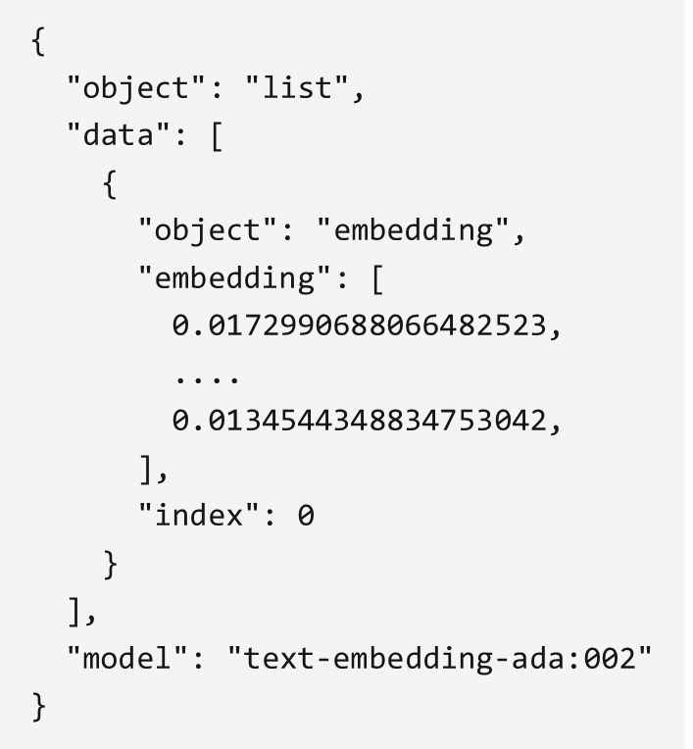
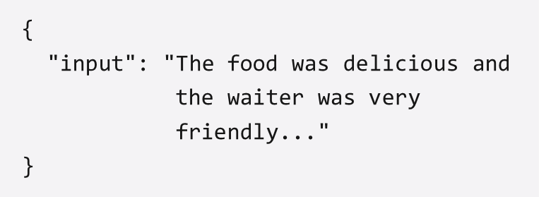
Usando a API REST do OpenAI do Azure
Ponto de extremidade de Inserção
https://endpoint.openai.azure.com/openai/deployments/deployment/embeddings

Slide 9
Usando a API REST do OpenAI do Azure
Ponto de extremidade do ChatCompletion
https://endpoint.openai.azure.com/openai/deployments/deployment/chat/completions

Slide 10
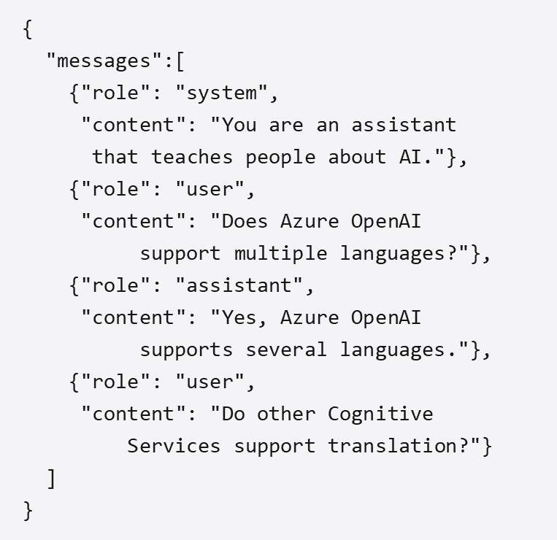
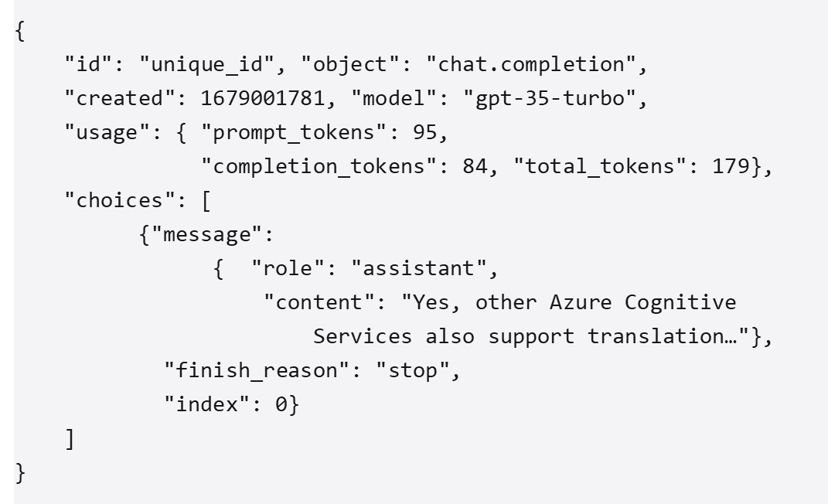
Usando a API REST do OpenAI do Azure

Slide 11
Como usar os SDKs do OpenAI do Azure
SDKs específicos de linguagem estão disponíveis para uso em seus aplicativos, tanto em C# quanto em Python.
A estrutura do código segue um padrão semelhante para ambas as linguagens.
.

Slide 12
Como usar os SDKs do OpenAI do Azure
Parâmetros como Resposta Máxima e Temperatura são definidos nas opções de bate-papo.
As versões de API síncrona e assíncrona estão disponíveis.

Slide 13
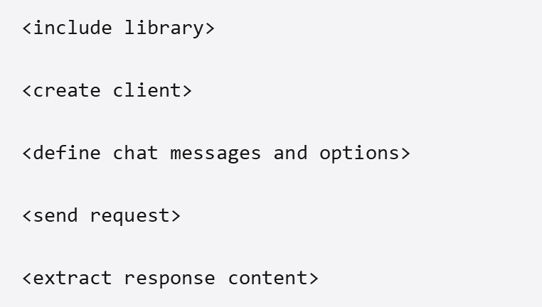
Como usar os SDKs do OpenAI do Azure
Estrutura de pseudocódigo:

Slide 14
Final do tópico
Notes:
Exemplo de slide de transição para uma parte prática

